Slide 1
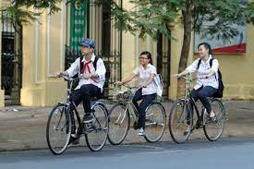

Đã bao giờ bạn đặt ra câu hỏi “khi mình đạp xe được một vòng thì bánh xe của mình lăn được mấy vòng” không?

Slide 2
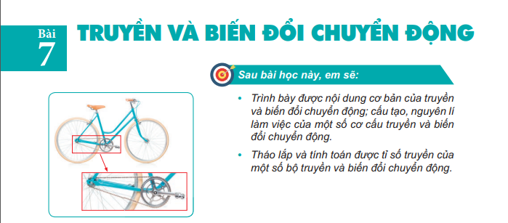

Slide 3

CẤU TRÚC BÀI HỌC
I. Một số cơ cấu truyền chuyển động
BÀI 7:
TRUYỀN VÀ BIẾN ĐỔI CHUYỂN ĐỘNG
II. Một số cơ cấu biến đổi chuyển động
III. Thực hành: Tháo lắp và tính toán tỉ số truyền của một số bộ truyền động và biến đổi chuyển động

Slide 4
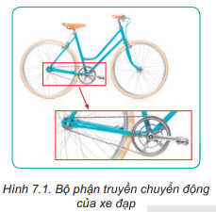
- Quan sát hình ảnh một người đạp xe, thảo luận cặp đôi và trả lời các câu hỏi sau:
C1: Trên xe có trục giữa gắn với 2 bàn đạp và trục bánh sau. Vậy người lái xe tác dụng lực vào trục giữa thì tại sao trục sau lại chuyển động được?
C2: Tại sao đĩa xích ở trục giữa lại to và có nhiều răng hơn đĩa líp ở trục sau?
C1: Trục sau chuyển động được là nhờ bộ xích truyền chuyển động
C2: Đĩa xích lớn có nhiều răng hơn giúp cho chúng ta đạp được một vòng thì đĩa líp quay được nhiều vòng giúp xe đi nhanh hơn.

Slide 5
I. Một số cơ cấu truyền chuyển động
Truyền chuyển động là truyền và biến đổi tốc độ giữa các bộ phận của máy đặt xa nhau.
Một số cơ cấu truyền chuyển động:
- Truyền động ma sát
- Truyền động ăn khớp

Slide 6
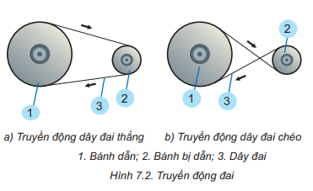
1. Truyền động ma sát
Quan sát mô hình kết hợp thông tin SGK hoàn thành phiếu học tập số 1?

Slide 7
PHIẾU HỌC TẬP SỐ 1
Bộ truyền động ma sát (truyền động đai) gồm những bộ phận nào?
……………………………………………………………………………….
2. Chiều quay của các bánh như thế nào.
……………………………………………………………………………….
3. Khi em quay bánh 1, tại sao bánh 2 quay theo.
………………………………………………………………………………
4. Em vận hành mô hình, quan sát xem bánh nào quay nhanh hơn? Vì sao?
………………………………………………………………………………
5. Kể một số máy quanh em có ứng dụng bộ truyền động đai?
………………………………………………………………………………...

Slide 8
PHIẾU HỌC TẬP SỐ 1
Bộ truyền động ma sát (truyền động đai) gồm những bộ phận nào?
Bánh dẫn, bánh bị dẫn, dây đai.
2. Chiều quay của các bánh như thế nào.
Cùng chiều hoặc ngược chiều.
3. Khi em quay bánh 1, tại sao bánh 2 quay theo.
Khi bánh 1 quay nhờ dây đai đẩy lực cho bánh 2 quay theo.
4. Em vận hành mô hình, quan sát xem bánh nào quay nhanh hơn? Vì sao?
Bánh 2 quay nhanh hơn do kích thước nhỏ hơn
5. Kể một số máy quanh em có ứng dụng bộ truyền động đai?
Máy xay xát, máy nghiền bột, máy kéo….

Slide 9
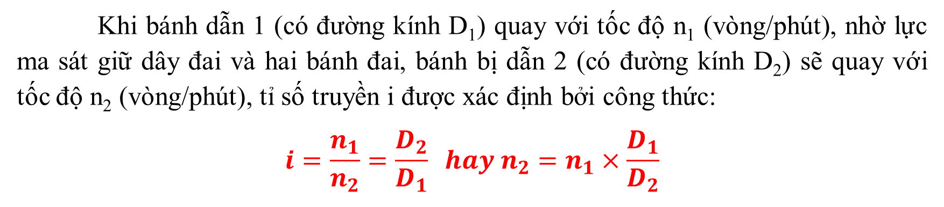
1. Truyền động ma sát
a, Cấu tạo
1. Bánh dẫn 2. Bánh bị dẫn 3. Dây đai
b, Nguyên lý làm việc
Khi bánh dẫn 1 (có đường kính D₁) quay với tốc độ n₁ (vòng/phút), nhờ lực ma sát giữ dây đai và hai bánh đai, bánh bị dẫn 2 (có đường kính D₂) sẽ quay với tốc độ n₂ (vòng/phút), tỉ số truyền i được xác định bởi công thức:
$$i=\frac{n_{1}}{n_{2}}=\frac{D_{2}}{D_{1}} hay n_{2}=n_{1}×\frac{D_{1}}{D_{2}}$$

Slide 10

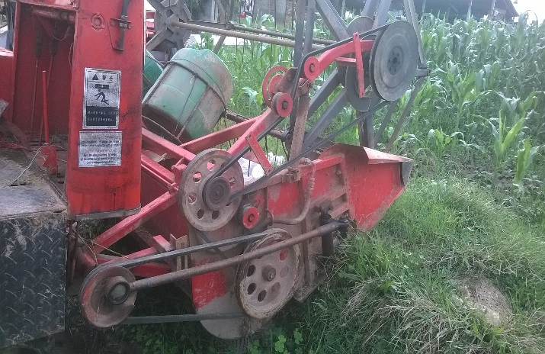
c, Ứng dụng
Bộ truyền động đai có cấu tạo đơn giản, làm việc êm, có thể truyền chuyển động giữa các trục cách xa nhau, nên được sử dụng rộng rãi trong nhiều loại máy khác nhau như máy khâu, máy khoan, máy tiện, ô tô, máy kéo,...

Slide 12
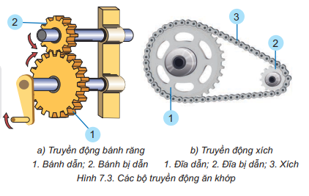
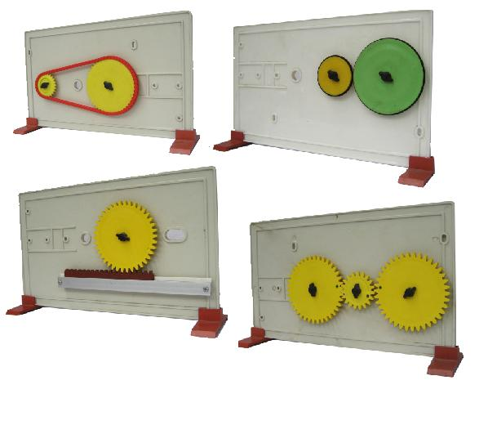
2. Truyền động ăn khớp
Quan sát mô hình kết hợp thông tin SGK hoàn thành phiếu học tập số 2?

Slide 13
PHIẾU HỌC TẬP SỐ 2
Bộ truyền động ăn khớp gồm những bộ phận nào?
……………………………………………………………………………….
2. Chiều quay của các bánh như thế nào.
……………………………………………………………………………….
3. Khi em quay bánh 1, tại sao bánh 2 quay theo.
………………………………………………………………………………
4. Em vận hành mô hình, quan sát xem bánh nào quay nhanh hơn? Vì sao?
………………………………………………………………………………
5. Kể một số máy quanh em có ứng dụng bộ truyền động ăn khớp?
………………………………………………………………………………...

Slide 14
PHIẾU HỌC TẬP SỐ 2
Bộ truyền động ăn khớp gồm những bộ phận nào?
- Truyền động bánh răng: bánh dẫn và bánh bị dẫn.
- Truyền động xích: Đĩa dẫn, đĩa bị dẫn và xích.
2. Chiều quay của các bánh như thế nào.
Cùng chiều hoặc ngược chiều.
3. Khi em quay bánh 1, tại sao bánh 2 quay theo.
Khi bánh 1 quay nhờ ăn khớp giữa các răng (răng và mắt xích) làm
cho bánh 2 quay theo.
4. Em vận hành mô hình, quan sát xem bánh nào quay nhanh hơn? Vì sao?
Bánh 2 quay nhanh hơn do kích thước nhỏ hơn
5. Kể một số máy quanh em có ứng dụng bộ truyền ăn khớp?
Máy đạp, xe máy, đồng hồ….

Slide 15
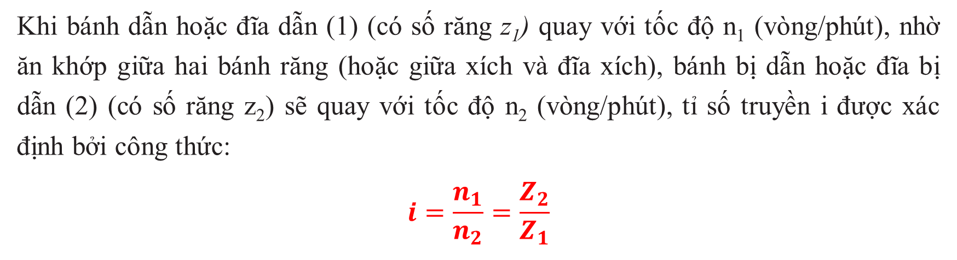
2. Truyền động ăn khớp
a, Cấu tạo
- Truyền động bánh răng: bánh dẫn và bánh bị dẫn.
- Truyền động xích: Đĩa dẫn, đĩa bị dẫn và xích.
b, Nguyên lý làm việc
Khi bánh dẫn hoặc đĩa dẫn (1) (có số răng z₁) quay với tốc độ n₁ (vòng/phút), nhờ ăn khớp giữa hai bánh răng (hoặc giữa xích và đĩa xích), bánh bị dẫn hoặc đĩa bị dẫn (2) (có số răng z₂) sẽ quay với tốc độ n₂ (vòng/phút), tỉ số truyền i được xác định bởi công thức:
$$i=\frac{n_{1}}{n_{2}}=\frac{Z_{2}}{Z_{1}}$$

Slide 16
c, Ứng dụng
Bộ truyền động bánh răng : đồng hồ, hộp số xe máy, ôtô,...
Bộ truyền động xích : xe đạp, xe máy, máy nâng chuyển,…

Slide 17
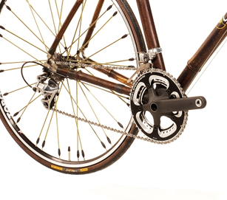
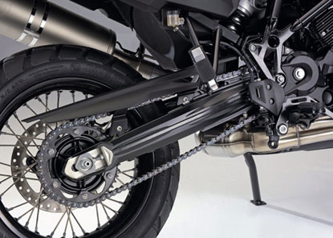
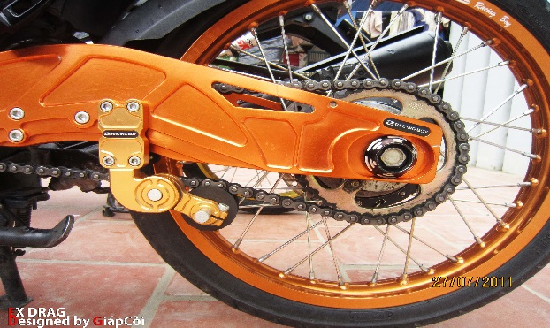
Bộ truyền động xích trong xe đạp, xe máy.

Slide 18
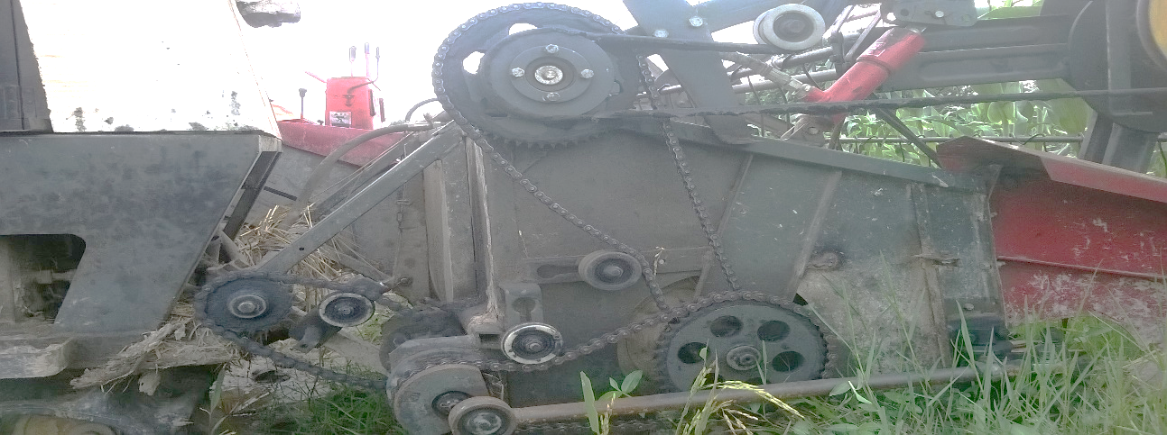
Bộ truyền động xích ở máy gặt đập liên hoàn

Slide 19
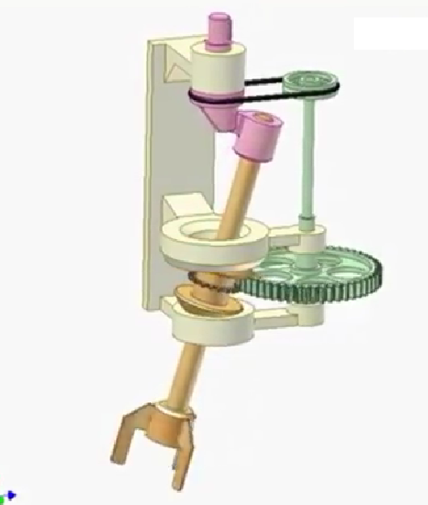
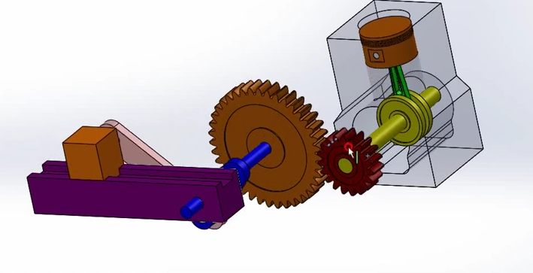
II. Một số cơ cấu biến đổi chuyển động

Slide 20
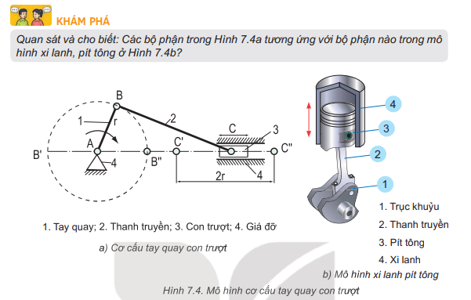
1. Cơ cấu tay quay con trượt
H 7.4 b | H 7.4 a
Trục khuỷu 1 | Tay quay AB
Thanh truyền 2 | Thanh truyền BC
Pit tông 3 | Con trượt C
Xi lanh 4 | Giá đỡ

Slide 21
Thảo luận
C1: Mô tả cấu tạo cơ cấu tay quay con trượt.
C2: Vận hành mô hình cơ cấu tay quay con trượt, quan sát, nêu nguyên lí làm việc của cơ cấu.
C3: Kể tên một số máy có ứng dụng các cơ cấu trên.

Slide 22
1. Cơ cấu tay quay con trượt
a, Cấu tạo
Tay quay, thanh truyền, con trượt và giá đỡ.
b, Nguyên lí làm việc
Khi tay quay (1) quay quanh trục A, đầu B của thanh truyền chuyển động tròn, làm cho con trượt (3) chuyển động tịnh tiến qua lại trên giá đỡ (4). Nhờ đó chuyển động tròn của tay quay được biến thành chuyển động tịnh tiến qua lại của con trượt.
c, Ứng dụng
Cơ cấu trên thường được dùng ở các máy khâu đạp chân, máy cưa gỗ, máy hơi nước, các máy có động cơ đốt trong,...

Slide 23
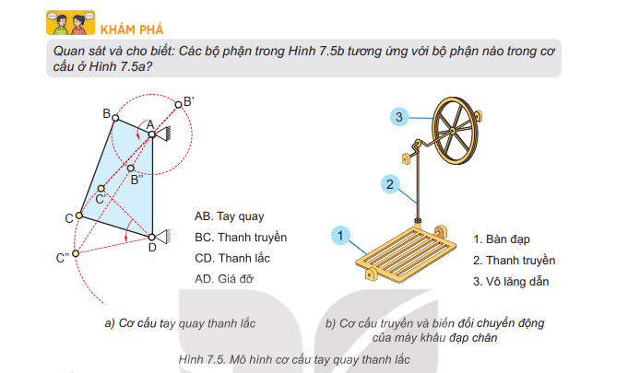
2. Cơ cấu tay quay thanh lắc:
1- CD
2- CB
3- AB

Slide 24
Thảo luận
C1: Mô tả cấu tạo cơ cấu tay quay thanh lắc.
C2: Vận hành mô hình cơ cấu tay quay thanh lắc, quan sát, nêu nguyên lí làm việc của cơ cấu.
C3: Kể tên một số máy có ứng dụng các cơ cấu trên.

Slide 25
2. Cơ cấu tay quay thanh lắc:
a, Cấu tạo
Tay quay, thanh truyền, thanh lắc và giá đỡ.
b, Nguyên lí làm việc
Khi tay quay AB quay đều quanh trục A thông qua thanh truyền BC, làm thanh lắc CD lắc qua lắc lại quanh trục D một góc xác định.
c, Ứng dụng
Cơ cấu tay quay thanh lắc được ứng dụng trong nhiều loại máy như: máy dệt, máy khâu đạp chân, xe tự đẩy,...

Slide 26
III. Thực hành: Tháo lắp và tính toán tỉ số truyền của một số bộ truyền động và biến đổi chuyển động
TRÌNH TỰ THỰC HÀNH
a, Đo đường kính bánh đai, đếm số răng của các bánh răng
ghi số liệu đo và đếm được vào báo cáo thực hành.
b, Lắp ráp các bộ truyền và biến đổi chuyển động
- Lắp ráp bộ truyền đai.
- Lắp ráp bộ truyền bánh răng.
- Lắp ráp cơ cấu tay quay con trượt.
c) Kiểm tra tỉ số truyền
Đánh dấu vào một điểm của bánh bị dẫn, quay bánh dẫn một vòng và đếm số vòng quay của bánh bị dẫn sau đó ghi kết quả vào phiếu báo cáo thực hành.

Slide 27
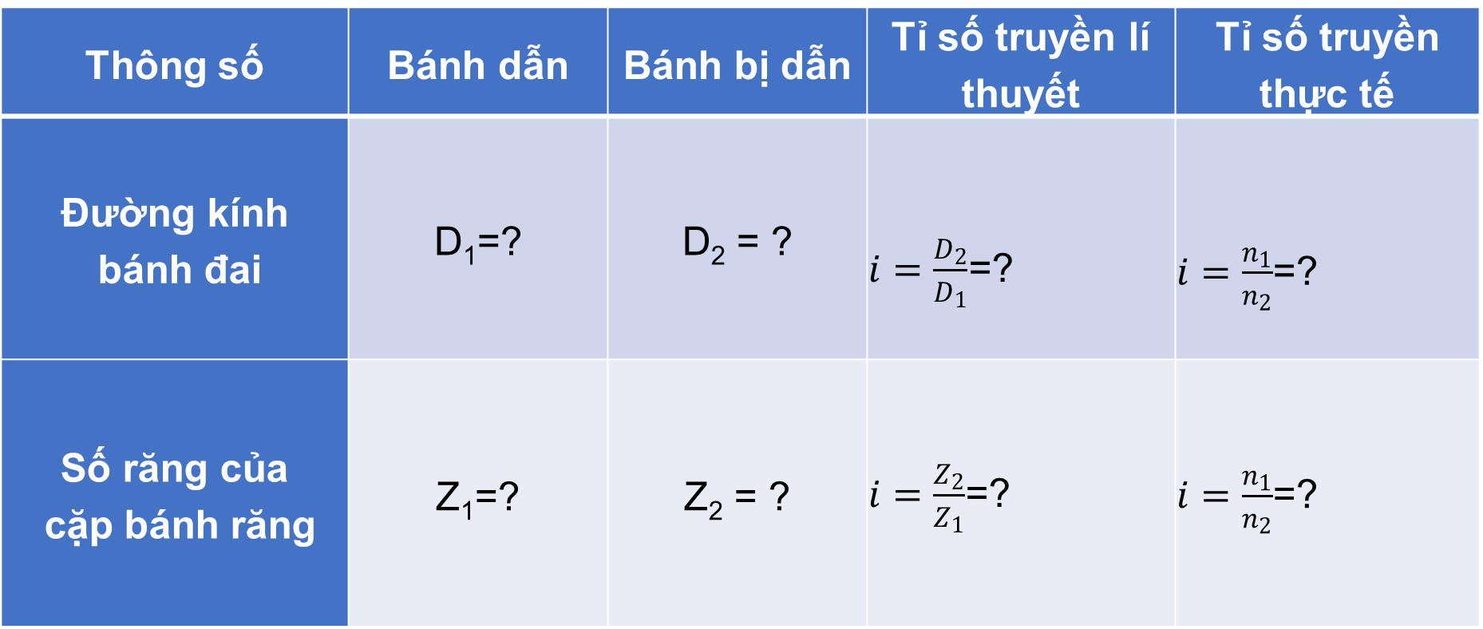
BÁO CÁO THỰC HÀNH
Thông số | Bánh dẫn | Bánh bị dẫn | Tỉ số truyền lí thuyết | Tỉ số truyền thực tế
Đường kính bánh đai | D₁=? | D₂ = ? | $i=\frac{D_{2}}{D_{1}}$=? | $i=\frac{n_{1}}{n_{2}}$=?
Số răng của cặp bánh răng | Z₁=? | Z₂ = ? | $i=\frac{Z_{2}}{Z_{1}}$=? | $i=\frac{n_{1}}{n_{2}}$=?

Slide 28

VẬN DỤNG - MỞ RỘNG

Slide 29
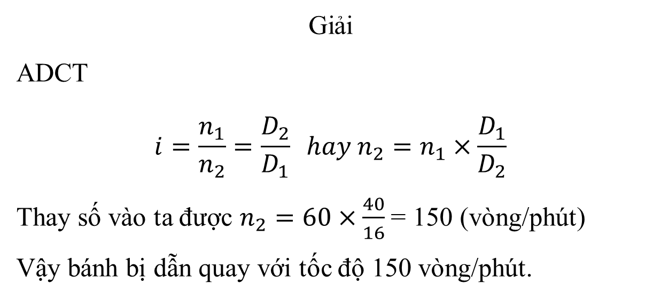
Bài tập: Một bộ truyền động đai gồm bánh dẫn có đường kính 40 cm, quay với tốc độ 60 vòng/phút, truyền chuyển động cho bánh bị dẫn có đường kính 16 cm. Tính tốc độ quay của bánh bị dẫn
Tóm tắt:
D₁=40 cm, n₁=60 vòng/phút
D₂=16 cm
Giải
ADCT
$$i=\frac{n_{1}}{n_{2}}=\frac{D_{2}}{D_{1}} hay n_{2}=n_{1}×\frac{D_{1}}{D_{2}}$$
Thay số vào ta được $n_{2}=60×\frac{40}{16}$= 150 (vòng/phút)
Vậy bánh bị dẫn quay với tốc độ 150 vòng/phút.
n₂ = ?

Slide 30

HƯỚNG DẪN VỀ NHÀ
Về nhà học bài và trả lời toàn bộ câu hỏi SGK
Đọc và xem trước bài 8 SGK: Gia công cơ khí bằng tay.

